Slide 1
Починаємо вивчати фізику
Узагальнення по темі

Slide 2
Мотивація
х
Будь уважним
аналізуй
підтверджуй
Працюй з джерелами інформації
Пам’ятка

Slide 3
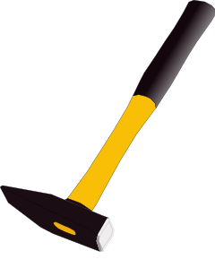
Пригадай , що таке
Рідкі тілі
Фізичне тіло
Тверді тіла
явища
речовина
молекула

Slide 4
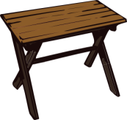
Тіло
Тест
Натисни тут
окремий предмет у просторі
Тіла мають форму,об’єм,речовину

Slide 5
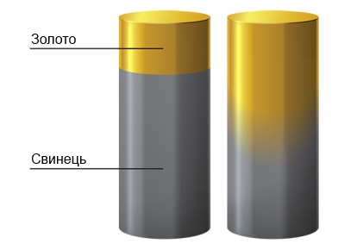
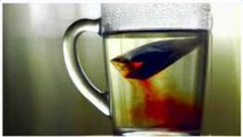
порівніяй
Визначити ознаки явища
Знайди загальне
Явище дифузії
відповідь1
Завдання 1
Завдання 2
відповідь2

Slide 6
ознаки явища
В твердих тілах протікає дуже повільно
В рідких тілах протікає повільніше
В газоподібних дуже швидко
явище дифузії протікає в усіх станах речовини

Slide 7
Как ты думаешь?
Все, що зроблено
руками людини
Все, що нас оточує і існує незалежно від людини
Природа
Все, що нас
оточує

Slide 8
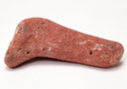
Разділи на групи
Тест
Стіл
Солце
Дерево
олівець
хмарка
Камінь
Книги
Крісло
почати
штучні
природні

Slide 9
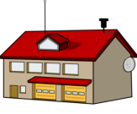
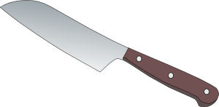
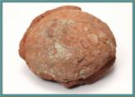
Тела
Дом
Нож
Дом
Молоток
Шляпа
Щетка
Корзина
Стол
Замок
Корзина
Машина
Сани
Гриби
Дерево
Камінь
Дерево
Цветы
Трава
Туча
Дерево
Солнце
дивитися
штучні
природні

Slide 10
Светофор
знайди природні тіла
Натисни на рисунок
почати
Завдання

Slide 11
Светофор
знайди штучні тіла
Нажми на рисунок
Начать
Задание

Slide 12
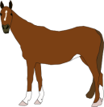
Светофор
Найди искусственные тела
Нажми на рисунок
Начать
Задание

Slide 13
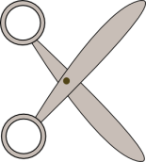
Тіла складаються з речовин
речовина: залізо
речовина: вода
Ножиці
Каплі
визначення. речовинаа – те,из чего складаються тіла

Slide 14
Тіла
Поділяються на
Тверді
рідкі
Газоподібні
почати

Slide 15
Частинки – найменші, невидимі оком
(молекули, атоми)
результат
результат
результат

Slide 16
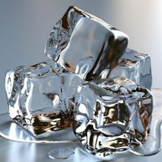
Тверді речовини
Лід
Скло
залізо
В твердих тілах частинки щильно прилягають одна до одної

Slide 17
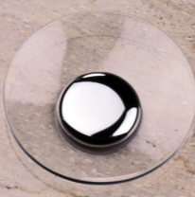
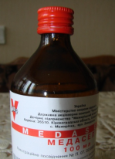
Рідкі речовини
Вода
Ртуть
Спирт
В рідких тілах частинки находяться на деяких відстанях один від одного

Slide 18
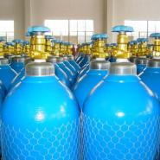
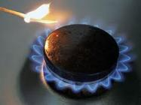
Газоободібні речовини
Углекислый газ
вуглекислий газгаз
Кисень
Природний газ

Slide 19
Перевір себе
стакан
залізо
ложка
крапля
обручка
Тіло
вода
речовина
золото
кувшин
скло
глина
інструкція

Slide 20
інструкція
Вибери тіло, нажми на слово и перевір: якщо буде зелена кулька і слово «тіло» – твій вибір правильний. Аналогічно зроби з речовинами . Якщо відповідь правильна, то буде зелена кулька і слово « речовина»
Тіло
речовина

Slide 21
Провір себе
М’яч
цукор
деревина
Подумай еще!
Молодець!
стул
скло
пенал
залізо
стакан
Вибери назву речовини
цвях

Slide 22
Перевір себе
залізо
-
РІД
Тв
+
Г
-
Природний газ
-
РІД
Тв
-
Г
+
Сіль
-
РІД
Тв
+
Г
-
цукор
-
РІД
Тв
+
Г
-
Спирт
+
РІД
Тв
-
Г
-
Углекислий газ
-
РІД
Тв
-
Г
+
Ртуть
+
РІД
Тв
-
Г
-
Кисень
-
РІД
Тв
-
Г
+
АГРЕГАТНІ СТАНИ РЕЧОВИНИ

